Slide 1
Automatyka budynkowa
Rzeszów, 15.09.2021 r.
Jacek Środoń

Slide 2
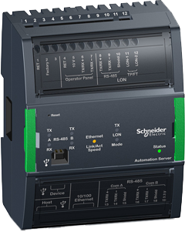
Automatyka budynkowa
Automatyka Budynkowa
Definicja
Zastosowanie
Korzyści
Integracja

Slide 3
Automatyka w budownictwie
Automatyka Budynkowa

Slide 4
Trendy automatyzacji Budynków
Automatyka Budynkowa

Slide 5
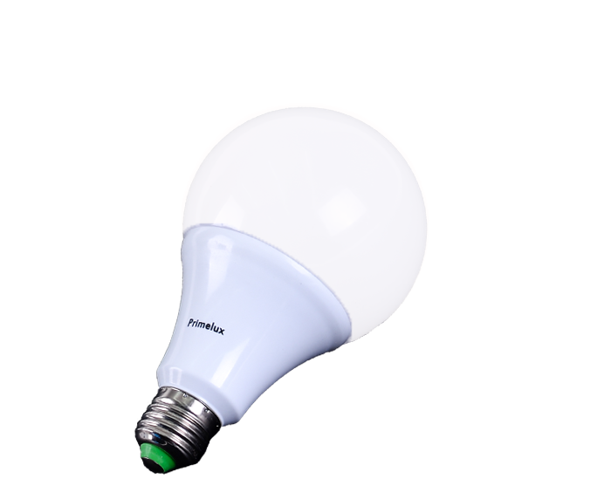
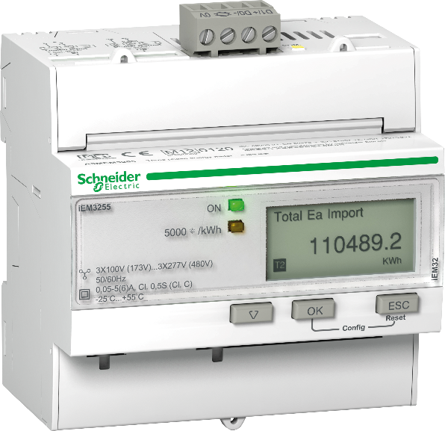
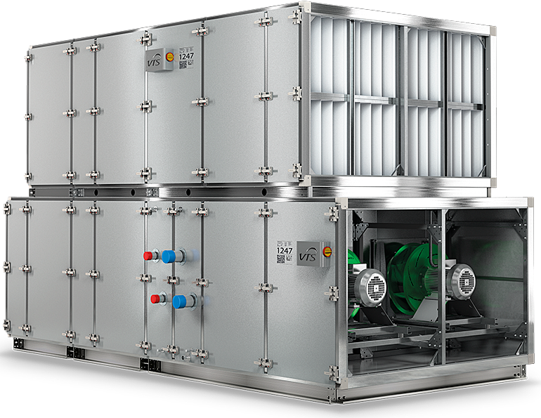
Systemy integrowane
Automatyka Budynkowa
Oświetlenie
Wentylacja i klimatyzacja (HVAC)
Energetyka
Media

Slide 6
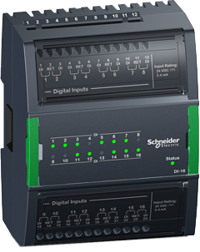
Integracja systemów
Automatyka Budynkowa
Moduły wejść / wyjść w sterownikach
Protokoły komunikacyjne szeregowe
Protokoły w warstwie Ethernet

Slide 7
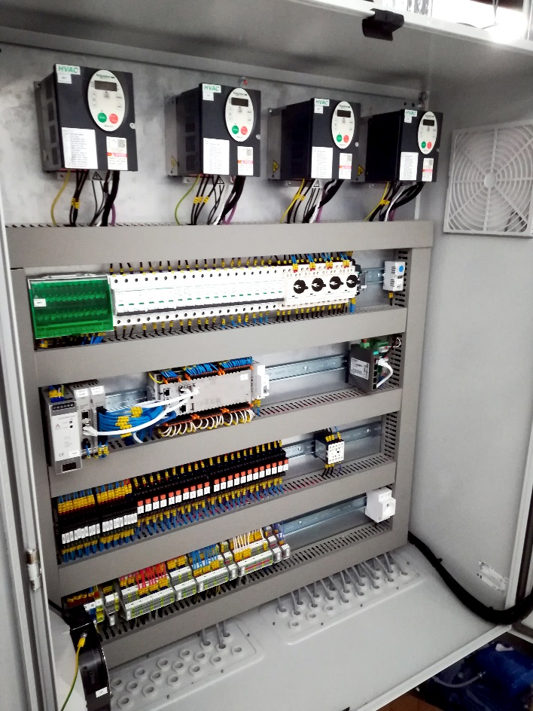
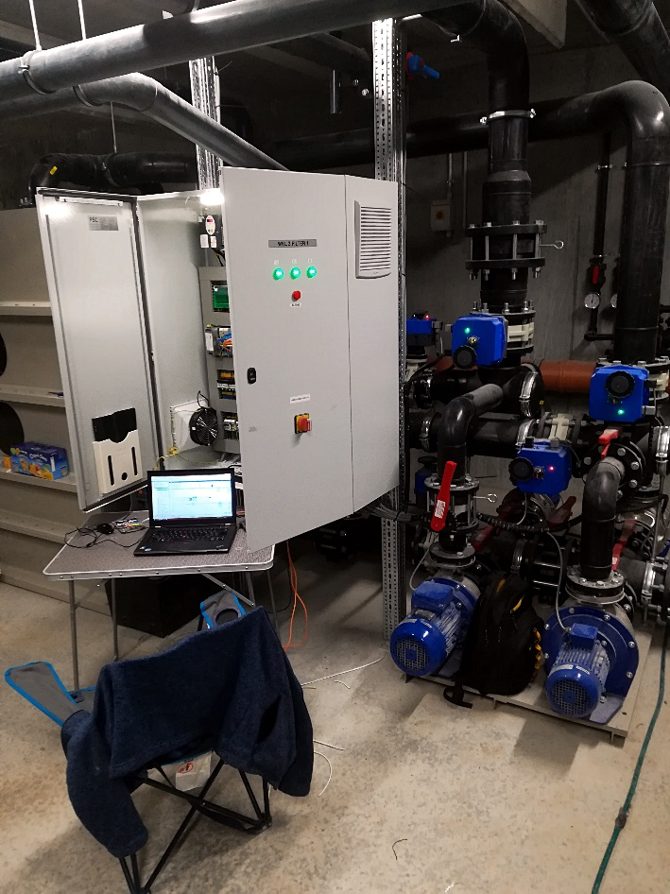
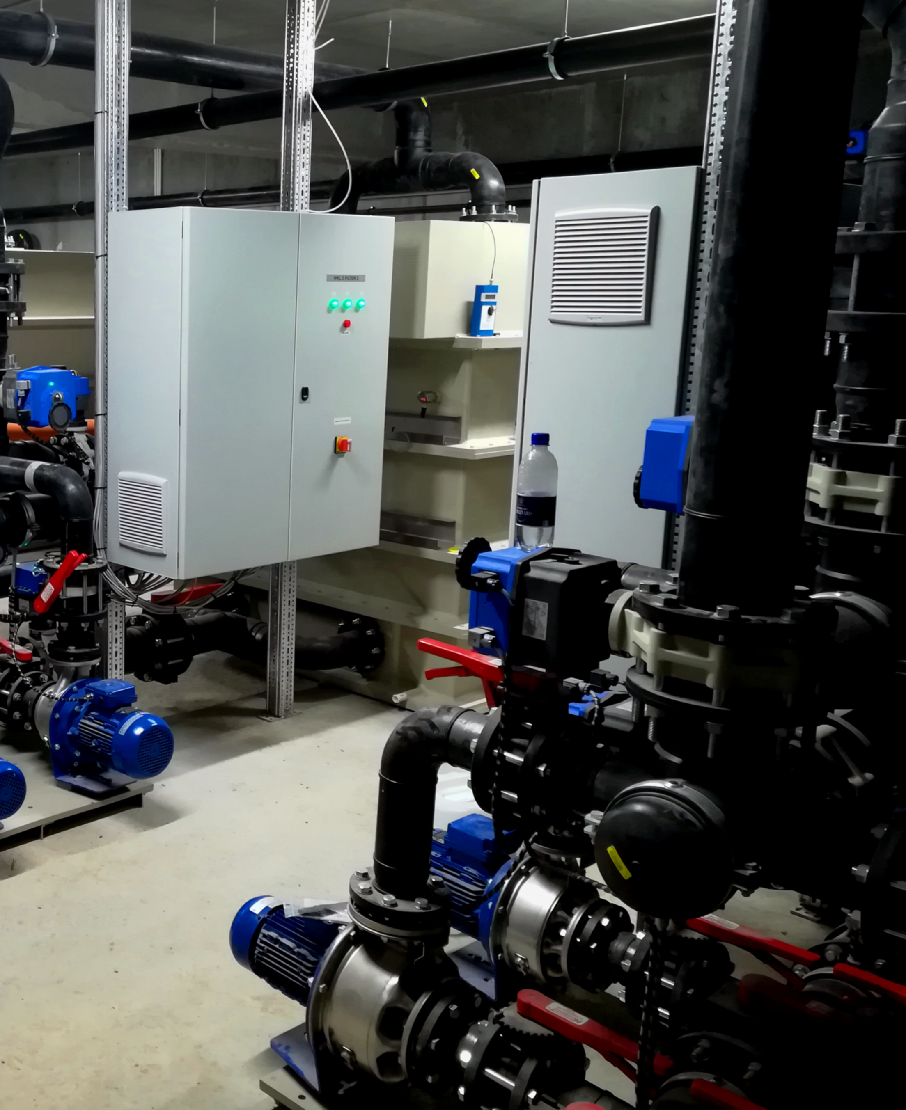
rozdzielnice ZASILAJĄCO STERUJĄCE - Filtracja BASENOWA
Automatyka Budynkowa

Slide 8
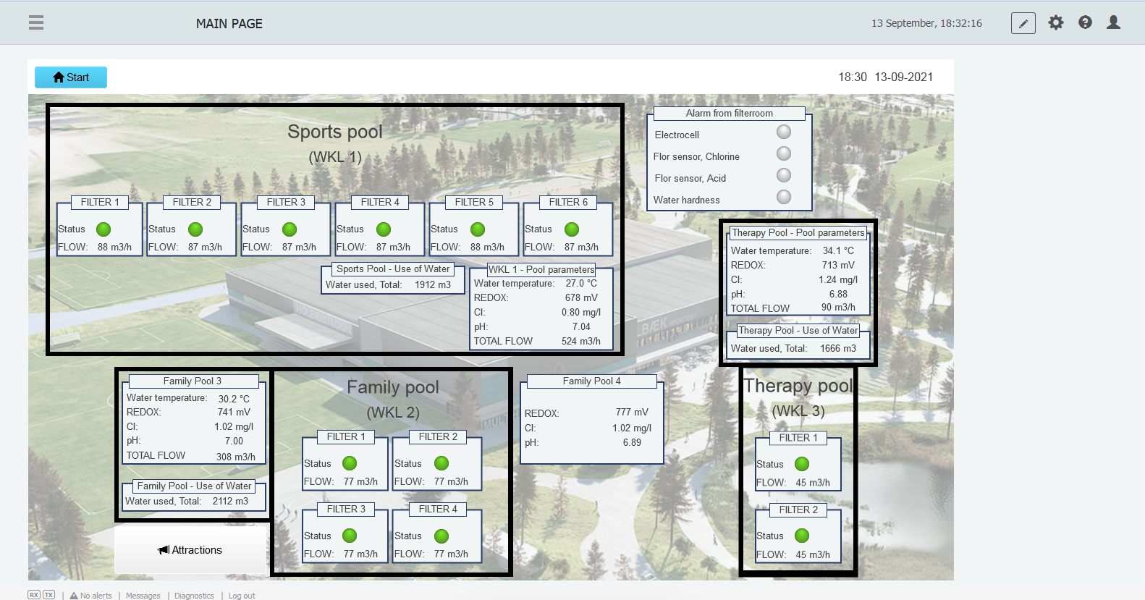
System SCADA – Filtracja basenowa
Automatyka Budynkowa

Slide 9
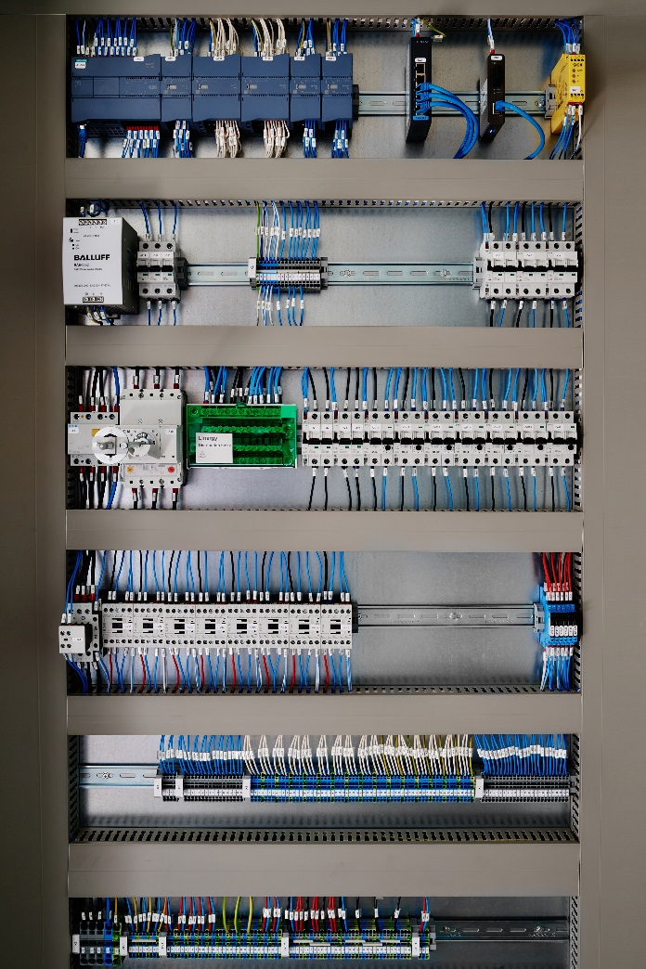
Rozdzielnica zasilająco – sterująca pracą Węzła cieplnego
Automatyka Budynkowa

Slide 10
Wizualizacja pracy węzła cieplnego na panelu HMI
Automatyka Budynkowa

Slide 11
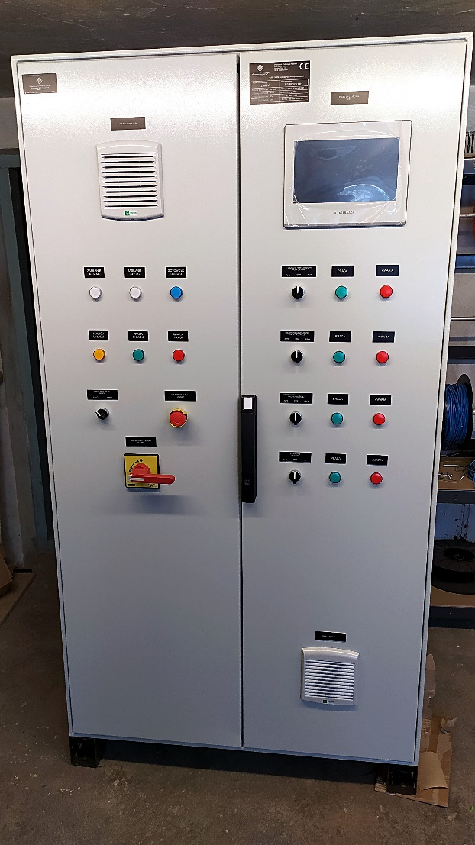
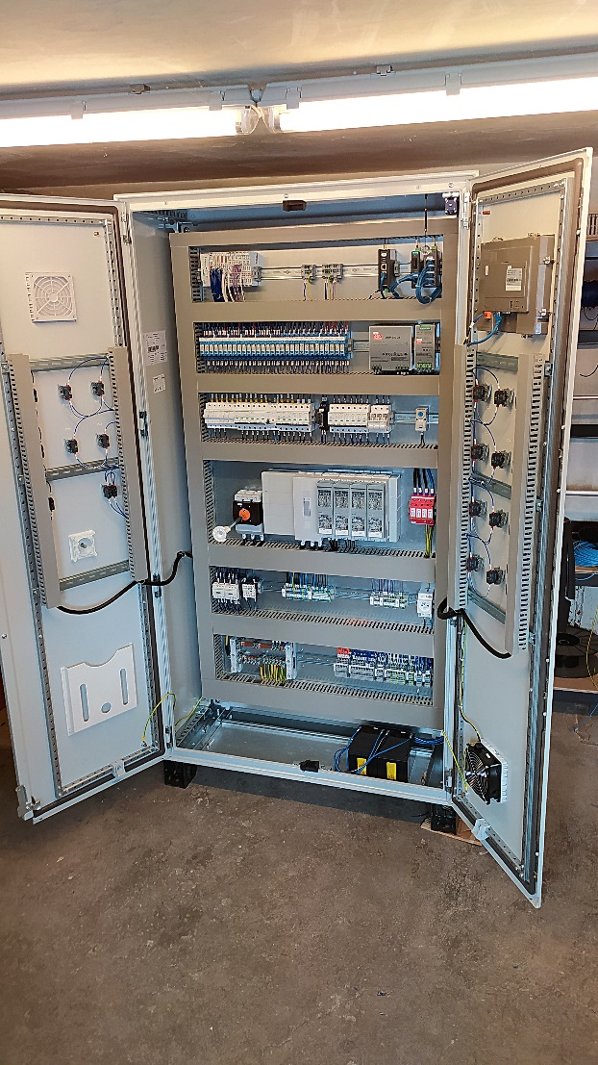
Szafa sterująca dla systemu Trigeneracji
Automatyka Budynkowa

Slide 12
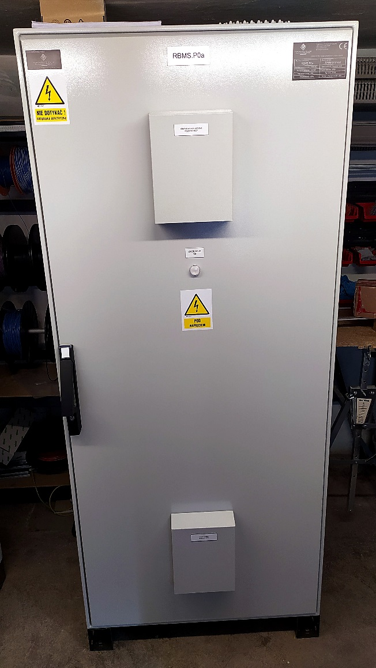
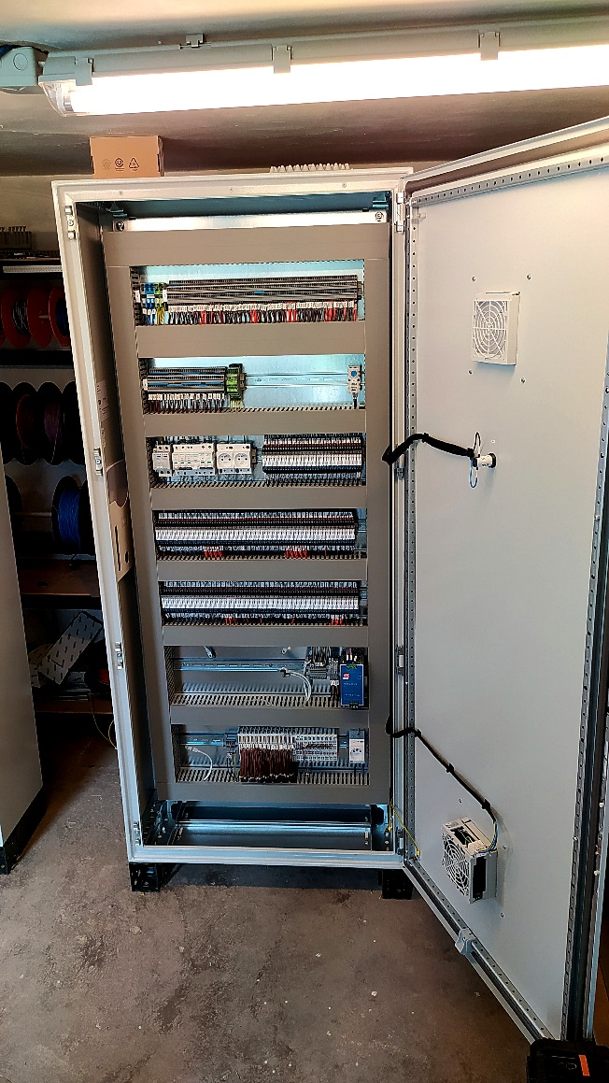
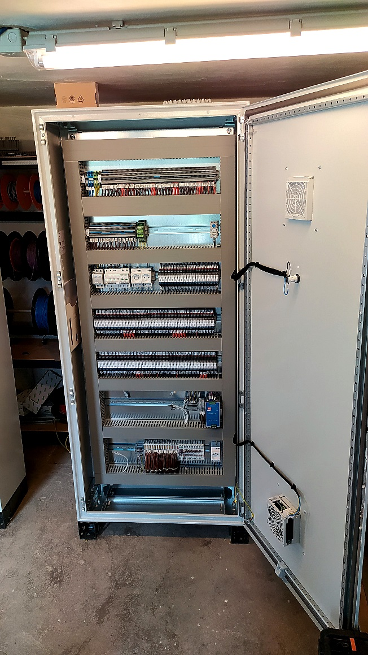
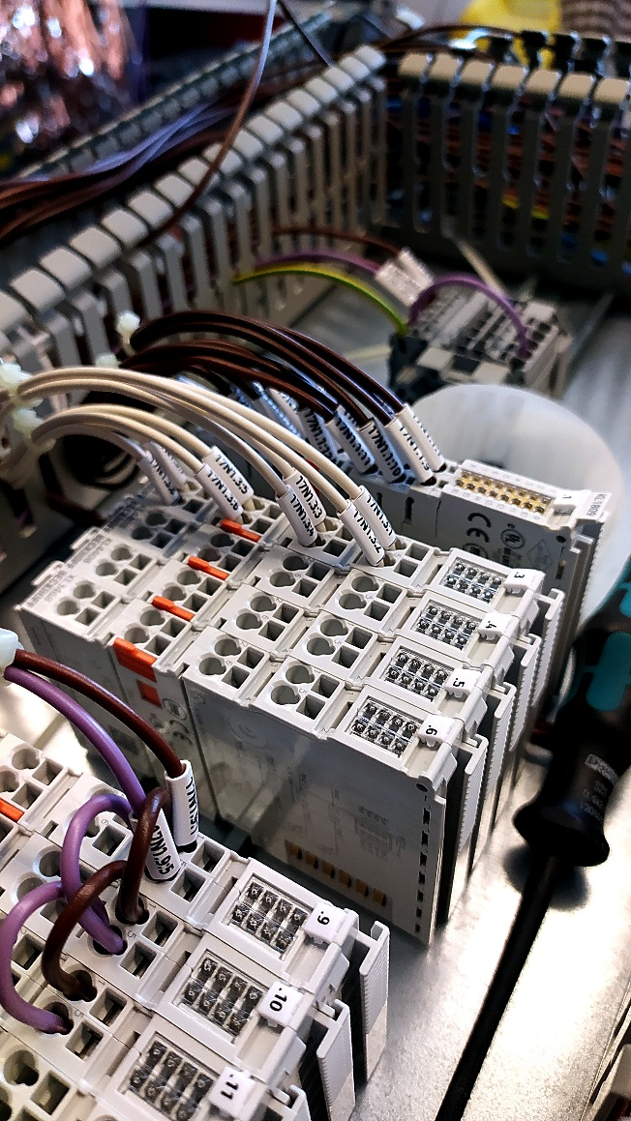
Szafy sterujące dla systemu BMS
Automatyka Budynkowa

Slide 13
Dziękuję za uwagę
Jacek Środoń

